Slide 1
SEŠTEVANJE IN ODŠTEVANJE DALJIC

Slide 2


SEŠTEVANJE DALJIC
POGLEJ VIDEO
ALI KLIKNI NA

Slide 3
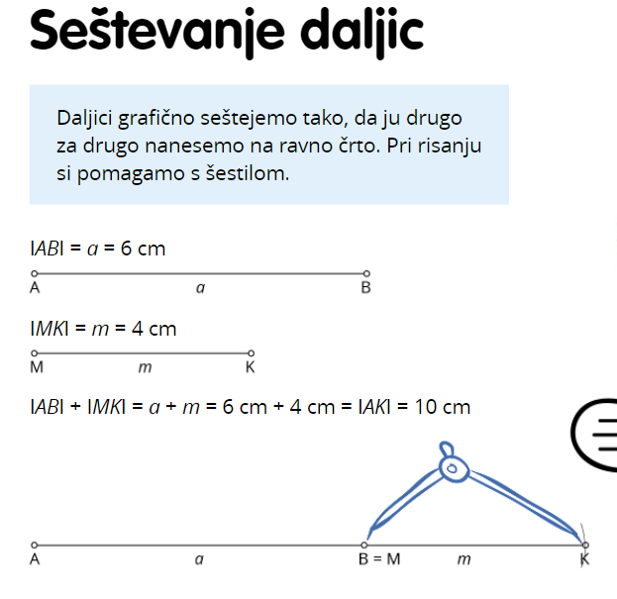
SEŠTEVANJE DELJIC

Slide 4
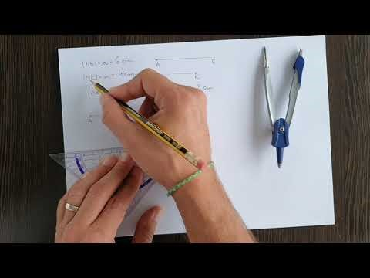
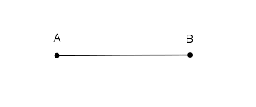
ODŠTEVANJE DALJIC
POGLEJ VIDEO
ALI KLIKNI NA DALJICO

Slide 5
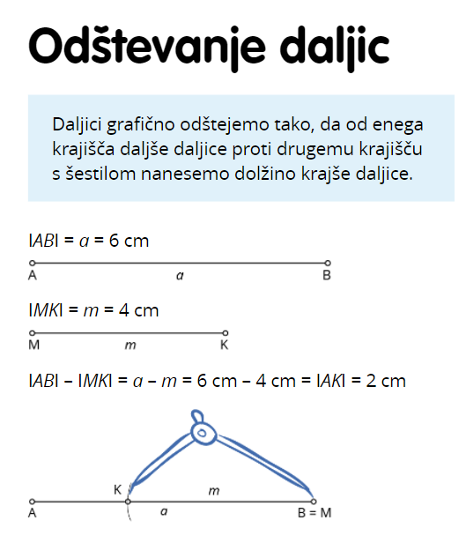
ODŠTEVANJE DALJIC

Slide 6
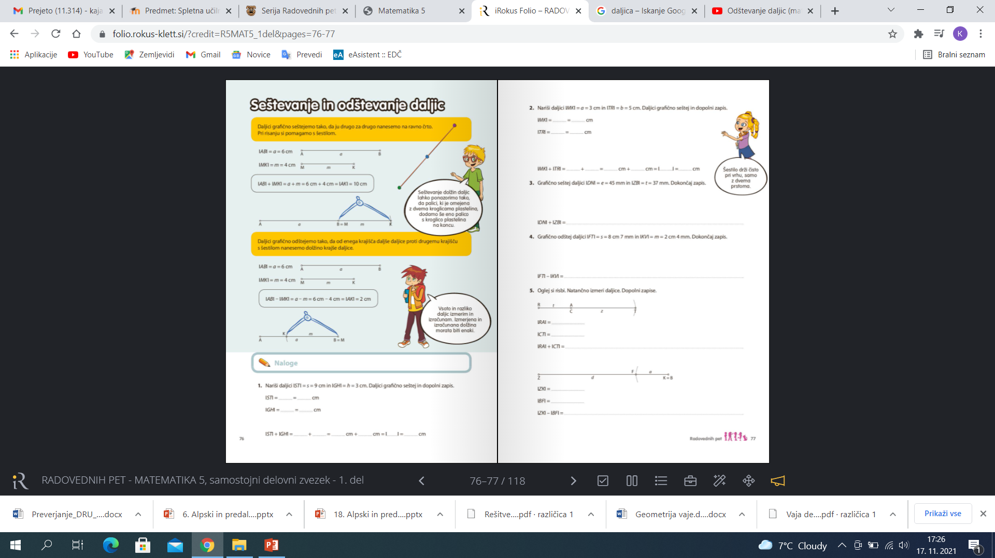
REŠEVANJE DELOVNEGA ZVEZKA
REŠI NALOGE NA STRANI 76 IN 77
Naloge reši samostojno, nato pa preveri rešitve.

Slide 7
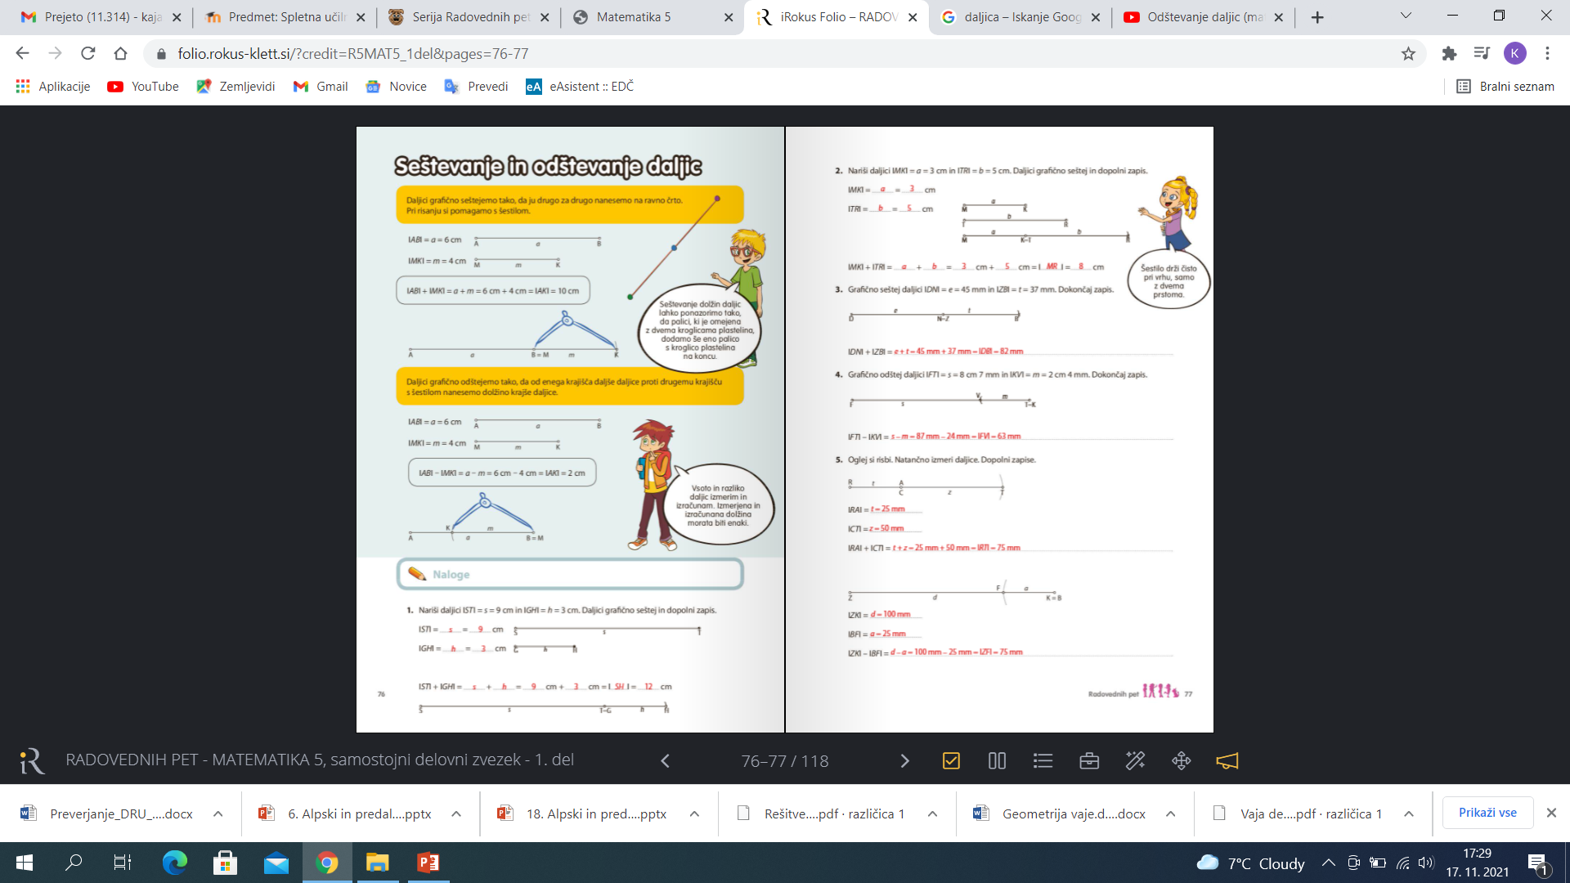
REŠITVE

